Slide 1
Разложение чисел на множители
Милёхин Александр НПМмд-02-21

Slide 2
Цель лабораторной работы
Изучение задачи разложения на множители, изучение p-алгоритма Полларда.

Slide 3
Задача разложения на простые множители
Разложение на множители — предмет непрерывного исследования в прошлом; и такие же исследования, вероятно, продолжатся в будущем. Разложение на множители играет очень важную роль в безопасности некоторых криптосистем с открытым ключом.

Slide 4
p-алгоритм Полларда
Вход. Число 𝑛, начальное значение 𝑐, функция 𝑓, обладающая сжимающими свойствами.
Выход. Нетривиальный делитель числа 𝑛.
1. Положить 𝑎 =𝑐, 𝑏 =𝑐
2. Вычислить 𝑎 = 𝑓(𝑎)(𝑚𝑜𝑑𝑛), 𝑏 =𝑓 (𝑏)(𝑚𝑜𝑑𝑛)
3. Найти 𝑑 =𝐺𝐶𝐷(a – b, n)
4. Если 1 < 𝑑 < 𝑛, то положить 𝑝 = 𝑑 и результат: 𝑝. При
𝑑 = 𝑛 результат: “Делитель не найден”. При 𝑑 = 1
вернуться на шаг 2.

Slide 5
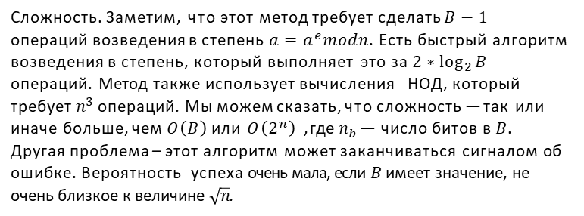
Оценка сложности
Сложность. Заметим, что этот метод требует сделать $B−1$ операций возведения в степень $a=a^{e}modn$. Есть быстрый алгоритм возведения в степень, который выполняет это за $2∗\log_{2}{B}$ операций. Метод также использует вычисления НОД, который требует $n^{3}$ операций. Мы можем сказать, что сложность — так или иначе больше, чем $O\left(B\right)$ или $O\left(2^{n}\right)$, где $n_{b}$ — число битов в $B$. Другая проблема – этот алгоритм может заканчиваться сигналом об ошибке. Вероятность успеха очень мала, если $B$ имеет значение, не очень близкое к величине $\sqrt{n}$.

Slide 6
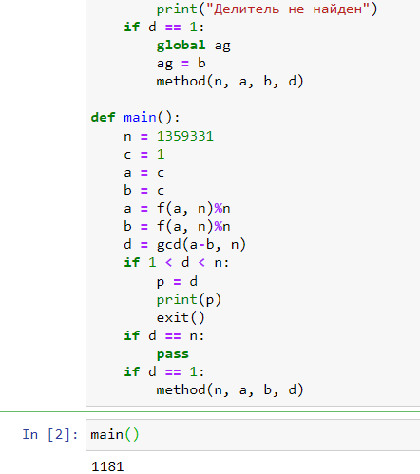
Пример работы алгоритма
Figure 1: Пример работы алгоритма
Таким образом, число 1181 является нетривиальным делителем числа 1359331.

Slide 7
Результаты выполнения лабораторной работы
Я изучил задачу разложения на множители и p-алгоритм Полларда, а также реализовал данный алгоритм программно на языке Python.

Slide 8
Спасибо за внимание

